Slide 1
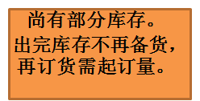



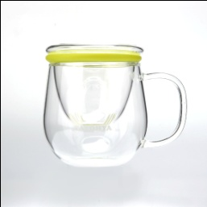
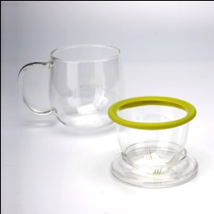
舒心生活，
淡淡茶香
市场参考价：78.00
批发价： 37.00
简约玻璃茶隔杯TA110402049DD
容量：350ml
包装尺寸：11×11×12 cm
材质：耐热玻璃+硅胶
装箱明细：24pcs/箱

